Slide 1
BIBS
Multi-Class Classification
최정인

Slide 2
INDEX
01 Data Structure
02 Multiclass Deep Learning
03 Multiclass SVM

Slide 3
01
Data Structure

Slide 4
MRM 췌장암 분석
01. Data Structure
Sample | Clinics | Total | Training | Test 1 | Test 2 | Test 3 | Test 4
Pancreatic cancer | Total | 399 | 319 | 80 | 80 | 80 | 25
 | AMC | 75 | 60 | 15 | 15 | 15 | 6
 | NCC | 128 | 102 | 26 | 26 | 26 | 6
 | SMC | 100 | 80 | 20 | 20 | 20 | 5
 | SNUH | 50 | 40 | 10 | 10 | 10 | 3
 | YMC | 46 | 37 | 9 | 9 | 9 | 5
Other cancer | SNUH | 149 | 0 | 0 | 149 | 0 | 0
Pancreatic benign disease | Total | 109 | 88 | 21 |  | 21 | 21
 | AMC | 47 | 38 | 9 |  | 9 | 9
 | SMC | 30 | 24 | 6 |  | 6 | 6
 | SNUH | 5 | 4 | 1 |  | 1 | 1
 | YMC | 27 | 22 | 5 |  | 5 | 5
Normal | SNUH | 349 | 279 | 70 |  | 0 | 70
Total |  | 1006 | 686 | 171 | 229 | 101 | 116
Test1: PDAC vs Control
Test2: PDAC vs Other Cancer
Test3: PDAC vs Pancreatic Benign
Test4: PDAC (low CA19-9) vs Control (Pancreatic Benign + Normal)
Notes:
현재 가지고 있는 데이터는 stage구분이 없다.
A total of 54 proteins, or 68 peptides, were validated in a large clinical sample [n=1008; 349 normal, 109 pancreatic benign diseases, 149 other cancer (thyroid, breast, and colorectal cancer), and 401 pancreatic cancer] by MRM analysis and ELISA [n=1002; 348 normal, 109 pancreatic benign diseases, 149 other cancer (thyroid, breast, and colorectal cancer), and 396 pancreatic cancer]. The multimarker panel was ultimately constructed by statistical analysis and supporting vector machine (SVM) method.
결국 Elisa data로 진행한듯?

Slide 5
02
Models

Slide 6
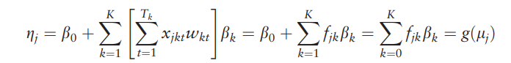
MRM DL 분석
02. Multiclass Deep Learning
Feature Selection Using DNN
Peptide
Protein
Hidden Layer
Group
nn.Linear
+ ReLu
nn.Linear
+ ReLu
Sigmoid
각 Protein의 SHAP value가 클수록 더 중요한 Protein
Notes:
심리학에서 나온 자극-반응의 이론을 토대로,

Slide 7
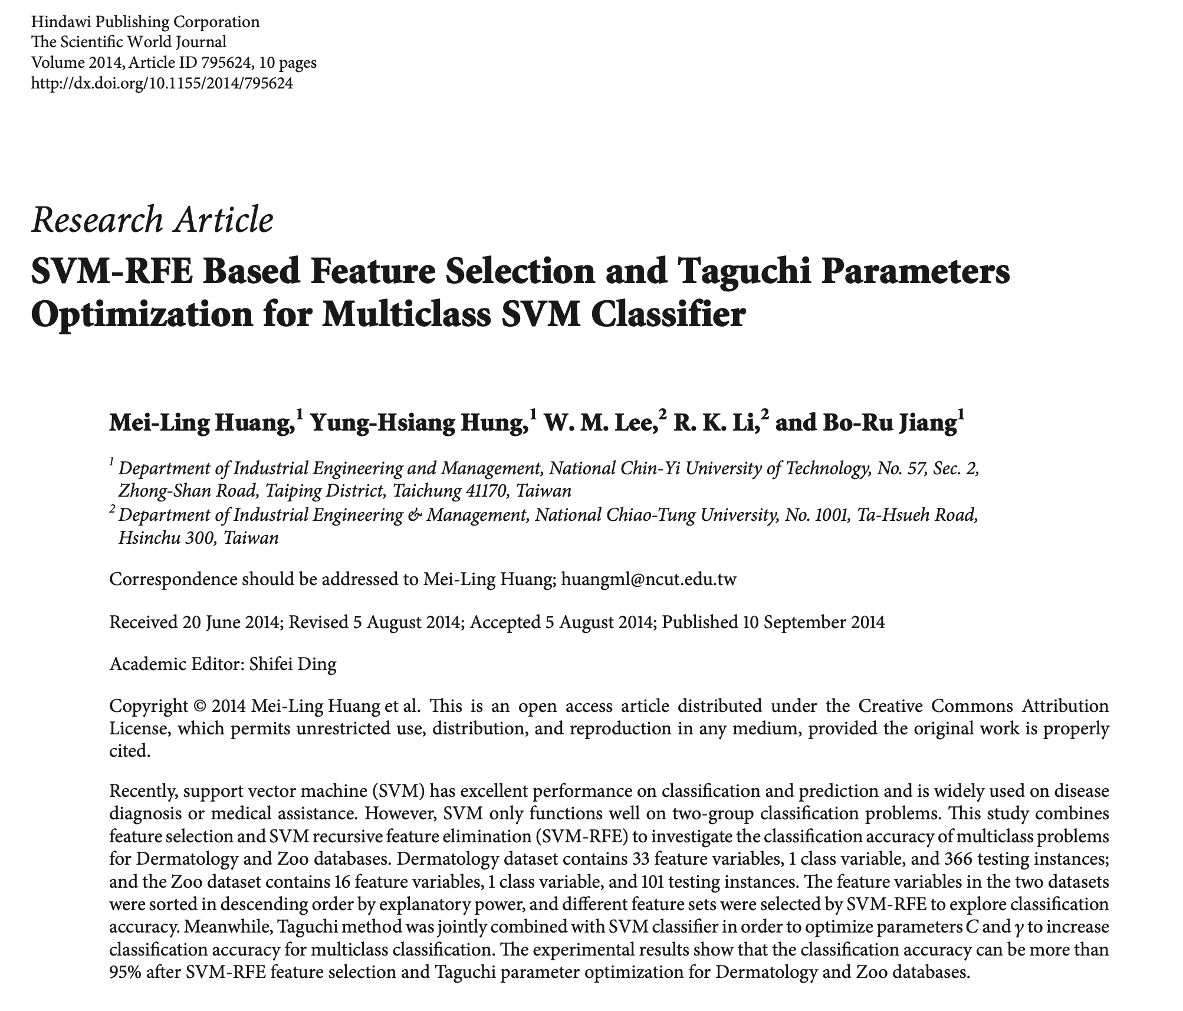
Multi Cancer
02. Multiple SVDD-REF
Notes:
심리학에서 나온 자극-반응의 이론을 토대로,

Slide 8
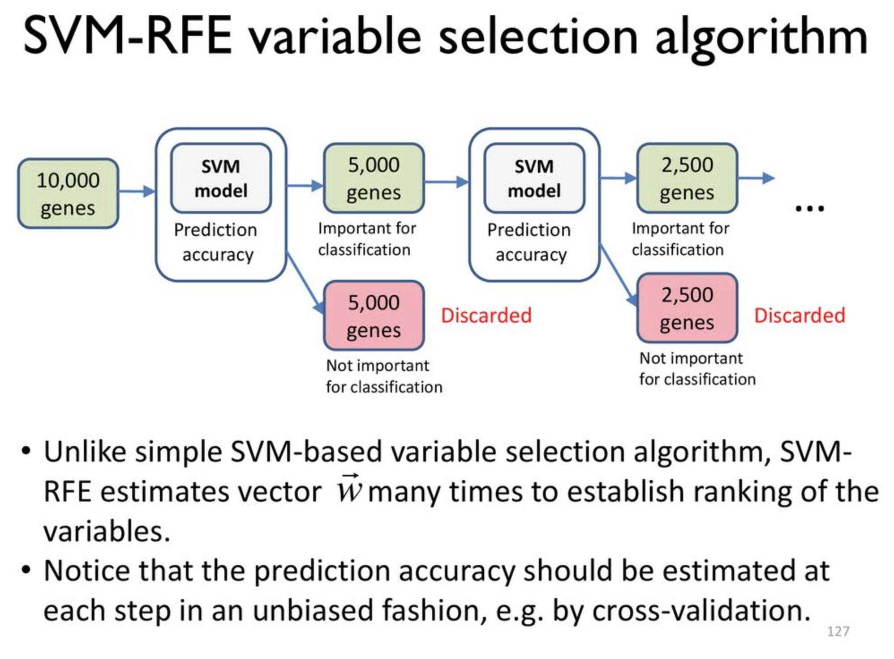
Multi Cancer
01. Logistic Regression Classifier
How to select features in SVM?
Notes:
심리학에서 나온 자극-반응의 이론을 토대로,

Slide 9
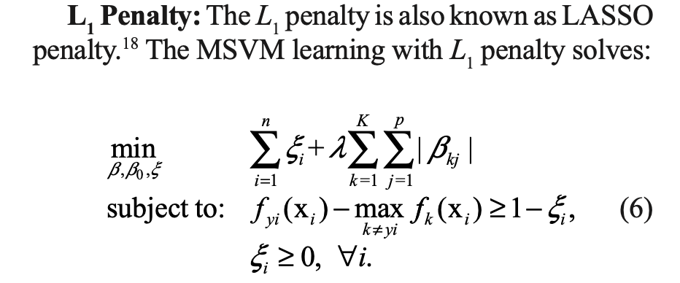
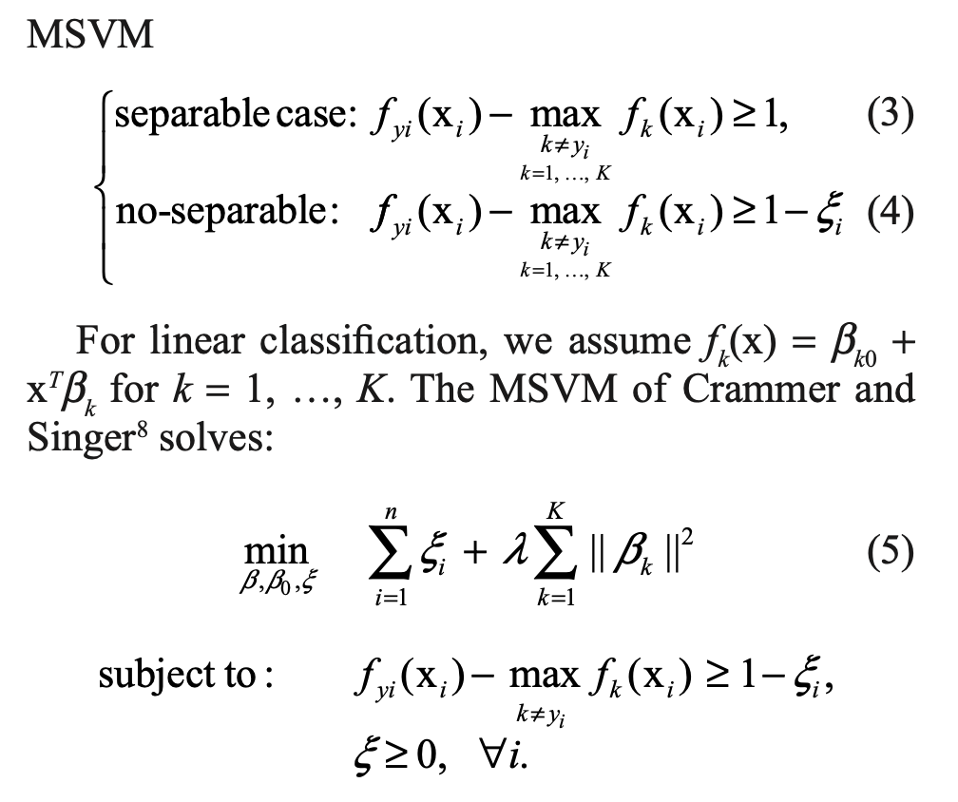
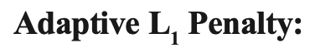
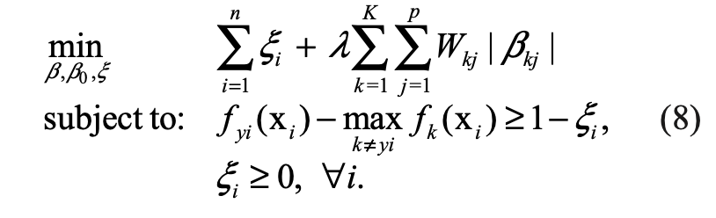
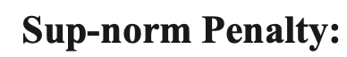
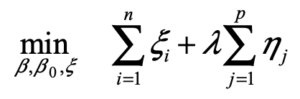
Multi Cancer
02. Multiple SVDD-REF
Notes:
심리학에서 나온 자극-반응의 이론을 토대로,

Slide 10
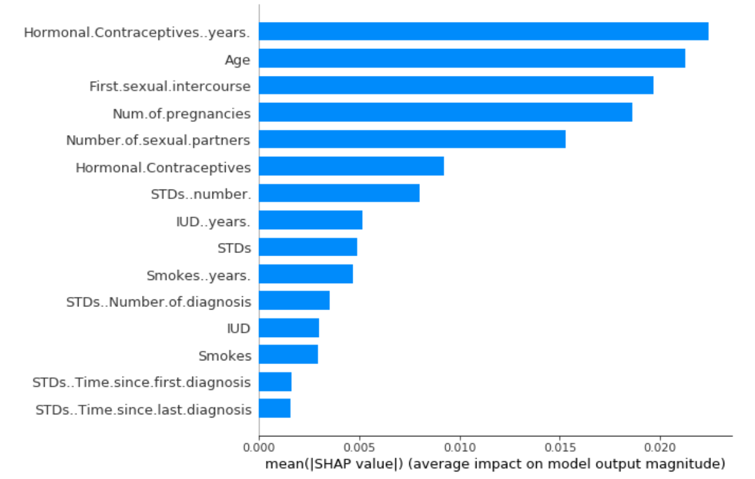
MRM DL 분석
02. Multiclass Deep Learning
Number | Model | Prediction Model | All Positive Beta | AUC_train | AUC_val | AUC_test1 | AUC_test2 | AUC_test3 | AUC_test4
3 | CA19_9 + TTR + LRG1 | LR | FALSE | 0.919 | 0.916 | 0.934 | 0.878 | 0.889 | 0.804
 |  | SVM |  | 0.913 | 0.871 | 0.915 | 0.857 | 0.870 | 0.755
 |  | RF |  | 1.000 | 0.914 | 0.935 | 0.897 | 0.895 | 0.806
 |  | DNN |  | 0.932 | 0.929 | 0.931 | 0.941 | 0.910 | 0.791
 |  | MARS |  | 0.929 | 0.804 | 0.933 | 0.886 | 0.899 | 0.797
 |  | GAM |  | 0.922 | 0.915 | 0.932 | 0.876 | 0.886 | 0.797
3 | CA19_9 + IGFBP2 + HSPG2 | LR | TRUE | 0.928 | 0.927 | 0.942 | 0.917 | 0.936 | 0.830
 |  | SVM |  | 0.935 | 0.879 | 0.909 | 0.908 | 0.938 | 0.806
 |  | RF |  | 1.000 | 0.917 | 0.947 | 0.932 | 0.945 | 0.842
 |  | DNN |  | 0.972 | 0.936 | 0.910 | 0.927 | 0.952 | 0.834
 |  | MARS |  | 0.932 | 0.770 | 0.938 | 0.925 | 0.929 | 0.823
 |  | GAM |  | 0.937 | 0.921 | 0.941 | 0.930 | 0.941 | 0.836
4 | CA19_9 + IGFBP2 + HSPG2 + THBS1 | LR | TRUE | 0.932 | 0.930 | 0.943 | 0.908 | 0.931 | 0.836
 |  | SVM |  | 0.942 | 0.894 | 0.917 | 0.877 | 0.867 | 0.859
 |  | RF |  | 1.000 | 0.935 | 0.958 | 0.930 | 0.936 | 0.884
 |  | DNN |  | 0.980 | 0.937 | 0.932 | 0.925 | 0.942 | 0.845
 |  | MARS |  | 0.949 | 0.729 | 0.951 | 0.918 | 0.919 | 0.861
 |  | GAM |  | 0.956 | 0.930 | 0.945 | 0.905 | 0.923 | 0.855
 | CA19_9 + MBL2 + IGFBP2 + HSPG2 | LR | TRUE | 0.929 | 0.927 | 0.945 | 0.928 | 0.942 | 0.839
 |  | SVM |  | 0.925 | 0.871 | 0.914 | 0.906 | 0.922 | 0.825
 |  | RF |  | 1.000 | 0.922 | 0.946 | 0.930 | 0.947 | 0.840
 |  | DNN |  | 0.981 | 0.920 | 0.947 | 0.934 | 0.935 | 0.836
 |  | MARS |  | 0.932 | 0.777 | 0.938 | 0.925 | 0.929 | 0.823
 |  | GAM |  | 0.940 | 0.920 | 0.944 | 0.935 | 0.944 | 0.837
Notes:
심리학에서 나온 자극-반응의 이론을 토대로,

Slide 11
MRM DL 분석
02. Multiclass Deep Learning
5 | CA19_9 + MBL2 + IGFBP2 + HSPG2 + THBS1 | LR | TRUE | 0.933 | 0.931 | 0.948 | 0.916 | 0.931 | 0.848
 |  | SVM |  | 0.950 | 0.877 | 0.905 | 0.880 | 0.866 | 0.823
 |  | RF |  | 1.000 | 0.936 | 0.957 | 0.929 | 0.938 | 0.881
 |  | DNN |  | 0.986 | 0.931 | 0.930 | 0.902 | 0.945 | 0.889
 |  | MARS |  | 0.949 | 0.729 | 0.951 | 0.918 | 0.919 | 0.861
 |  | GAM |  | 0.959 | 0.929 | 0.944 | 0.909 | 0.926 | 0.853
 | CA19_9 + IFRD1 + IGFBP2 + HSPG2 + THBS1 | LR | TRUE | 0.933 | 0.931 | 0.941 | 0.911 | 0.934 | 0.831
 |  | SVM |  | 0.954 | 0.885 | 0.949 | 0.914 | 0.943 | 0.906
 |  | RF |  | 1.000 | 0.943 | 0.968 | 0.939 | 0.958 | 0.909
 |  | DNN |  | 0.990 | 0.940 | 0.928 | 0.941 | 0.953 | 0.890
 |  | MARS |  | 0.951 | 0.756 | 0.946 | 0.910 | 0.910 | 0.847
 |  | GAM |  | 0.957 | 0.936 | 0.946 | 0.896 | 0.910 | 0.847
6 | CA19_9 + MBL2 + IGFBP2 + HSPG2 + THBS1 + ICAM1 | LR | TRUE | 0.933 | 0.931 | 0.945 | 0.921 | 0.932 | 0.843
 |  | SVM |  | 0.938 | 0.883 | 0.921 | 0.893 | 0.889 | 0.849
 |  | RF |  | 1.000 | 0.939 | 0.954 | 0.930 | 0.926 | 0.876
 |  | DNN |  | 0.991 | 0.942 | 0.941 | 0.923 | 0.947 | 0.841
 |  | MARS |  | 0.949 | 0.719 | 0.951 | 0.918 | 0.919 | 0.861
 |  | GAM |  | 0.960 | 0.932 | 0.956 | 0.925 | 0.936 | 0.875
Notes:
심리학에서 나온 자극-반응의 이론을 토대로,

Slide 12
MRM DL 분석
02. Multiclass Deep Learning
Model | Prediction Model | AUC_train | AUC_val | AUC_test1 | AUC_test2 | AUC_test3 | AUC_test4
CA19_9 + MBL2 + IGFBP2 + HSPG2 + THBS1 | 2-DNN | 0.986 | 0.931 | 0.930 | 0.902 | 0.945 | 0.889
 | 2-SVM | 0.950 | 0.877 | 0.905 | 0.880 | 0.866 | 0.823
 | Multi-DNN | 1.000 | 0.941 | 0.925 | 0.942 | 0.941 | 0.890
 | SVM-RFE | 1.000 | 0.938 | 0.910 | 0.931 | 0.903 | 0.879
 | MSVM | 0.968 | 0.941 | 0.914 | 0.928 | 0.928 | 0.890
CA19_9 + IFRD1 + IGFBP2 + HSPG2 + THBS1 | 2-DNN | 0.990 | 0.940 | 0.928 | 0.941 | 0.953 | 0.890
 | 2-SVM | 0.954 | 0.885 | 0.949 | 0.914 | 0.943 | 0.906
 | Multi-DNN | 0.995 | 0.924 | 0.913 | 0.941 | 0.947 | 0.904
 | SVM-RFE | 0.997 | 0.910 | 0.941 | 0.921 | 0.951 | 0.900
 | MSVM | 0.971 | 0.915 | 0.951 | 0.915 | 0.937 | 0.912
Test1: PDAC vs Control
Test2: PDAC vs Other Cancer
Test3: PDAC vs Pancreatic Benign
Test4: PDAC (low CA19-9) vs Control (Pancreatic Benign + Normal)
Notes:
심리학에서 나온 자극-반응의 이론을 토대로,

Slide 13
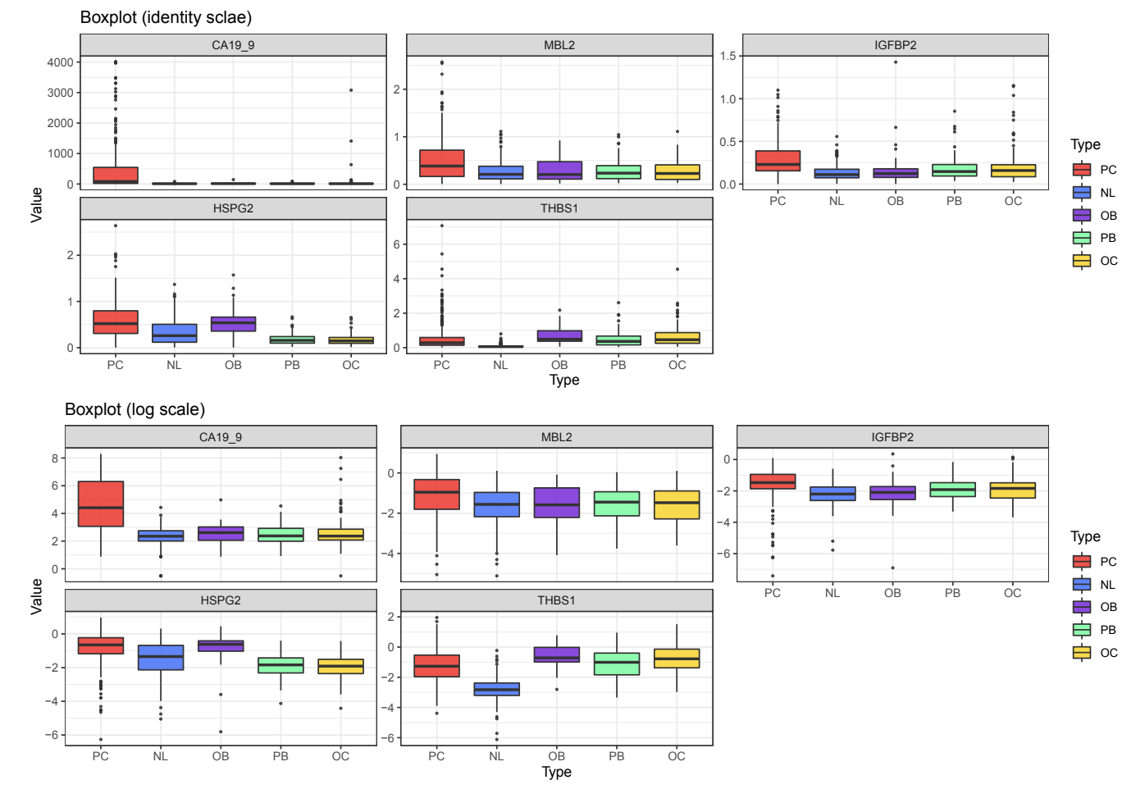
MRM DL 분석
02. Multiclass Deep Learning
CA19_9 + MBL2 + IGFBP2 + HSPG2 + THBS1
Notes:
심리학에서 나온 자극-반응의 이론을 토대로,

Slide 14
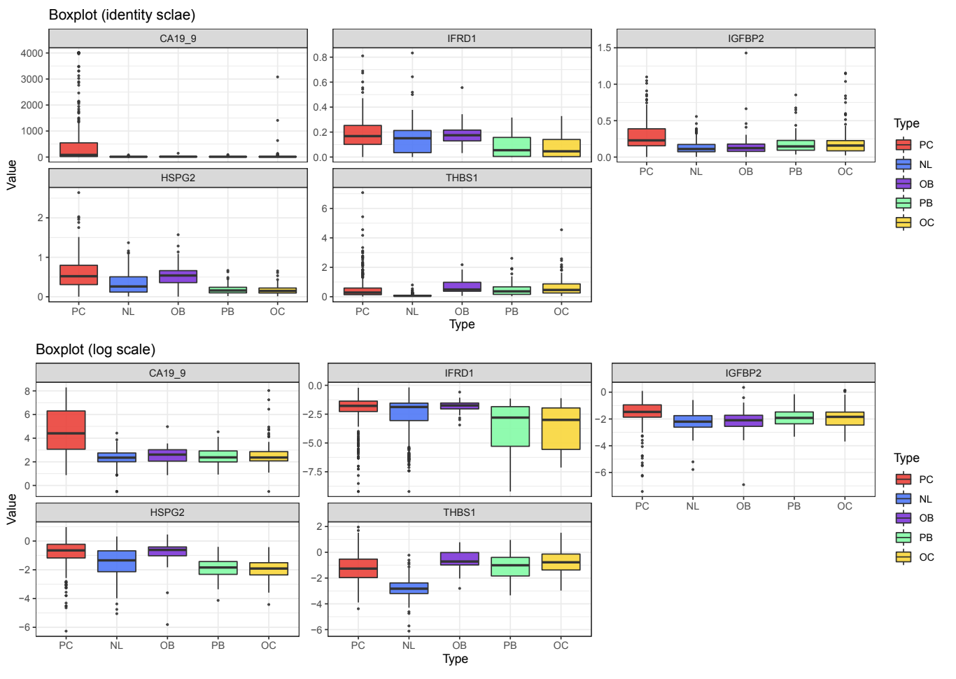
MRM DL 분석
02. Multiclass Deep Learning
CA19_9 + IFRD1 + IGFBP2 + HSPG2 + THBS1
Notes:
심리학에서 나온 자극-반응의 이론을 토대로,

Slide 15
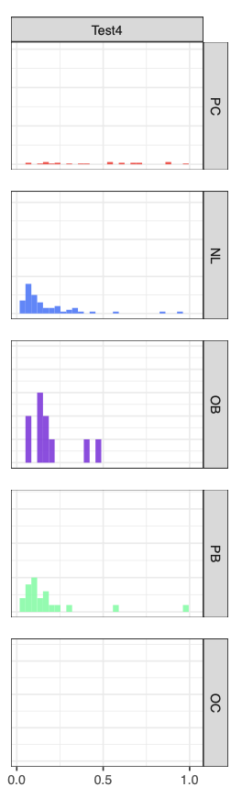
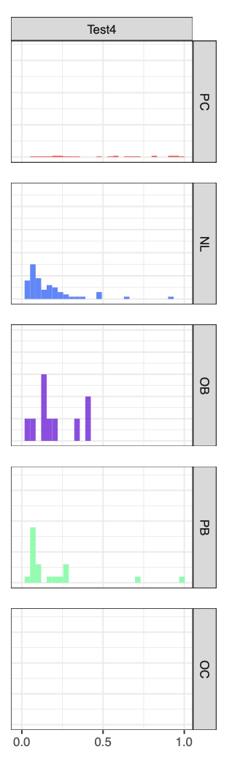
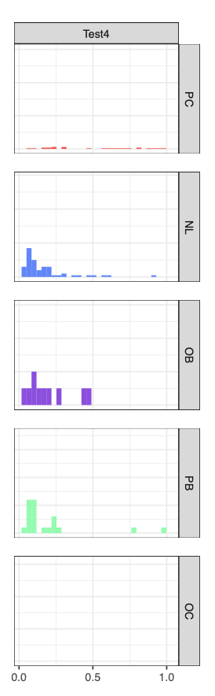
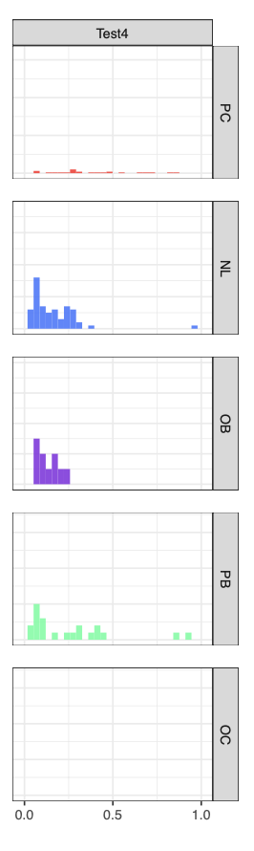
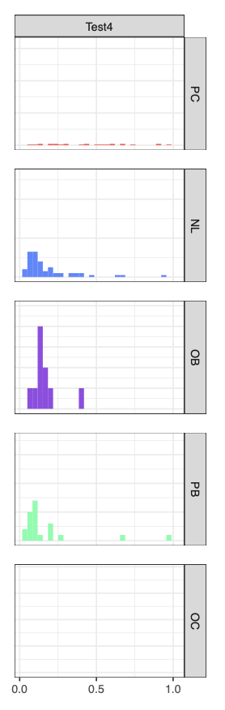
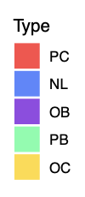
MRM DL 분석
02. Multiclass Deep Learning
CA19_9 + MBL2 + IGFBP2 + HSPG2 + THBS1
2-DNN
2-SVM
Multi-DNN
SVM-RFE
MSVM
Notes:
심리학에서 나온 자극-반응의 이론을 토대로,

Slide 16
MRM DL 분석
02. Multiclass Deep Learning
Notes:
심리학에서 나온 자극-반응의 이론을 토대로,

Slide 17
02
Multiclass SVM & SVM-RFE

Slide 18
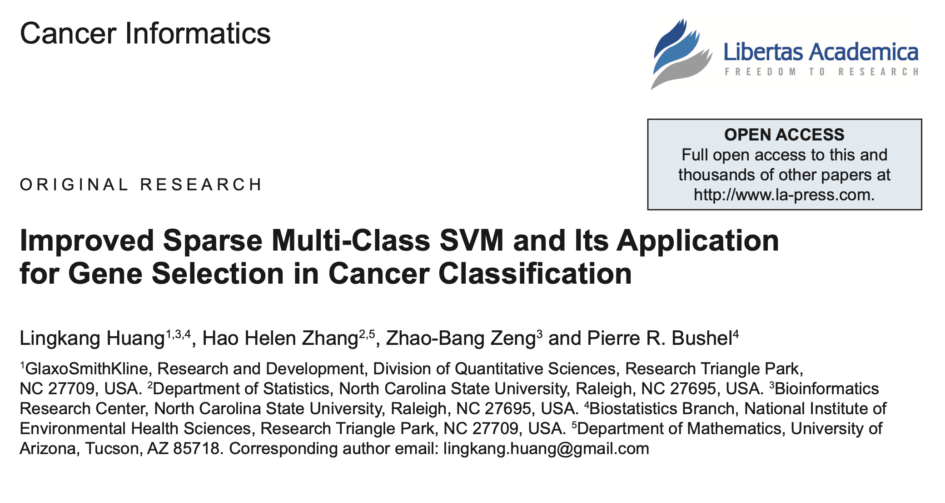
Multi Cancer
02. Multiple SVDD-REF
Notes:
심리학에서 나온 자극-반응의 이론을 토대로,

Slide 19
Multi Cancer
01. Logistic Regression Classifier
How to select features in SVM?
Notes:
심리학에서 나온 자극-반응의 이론을 토대로,

Slide 20
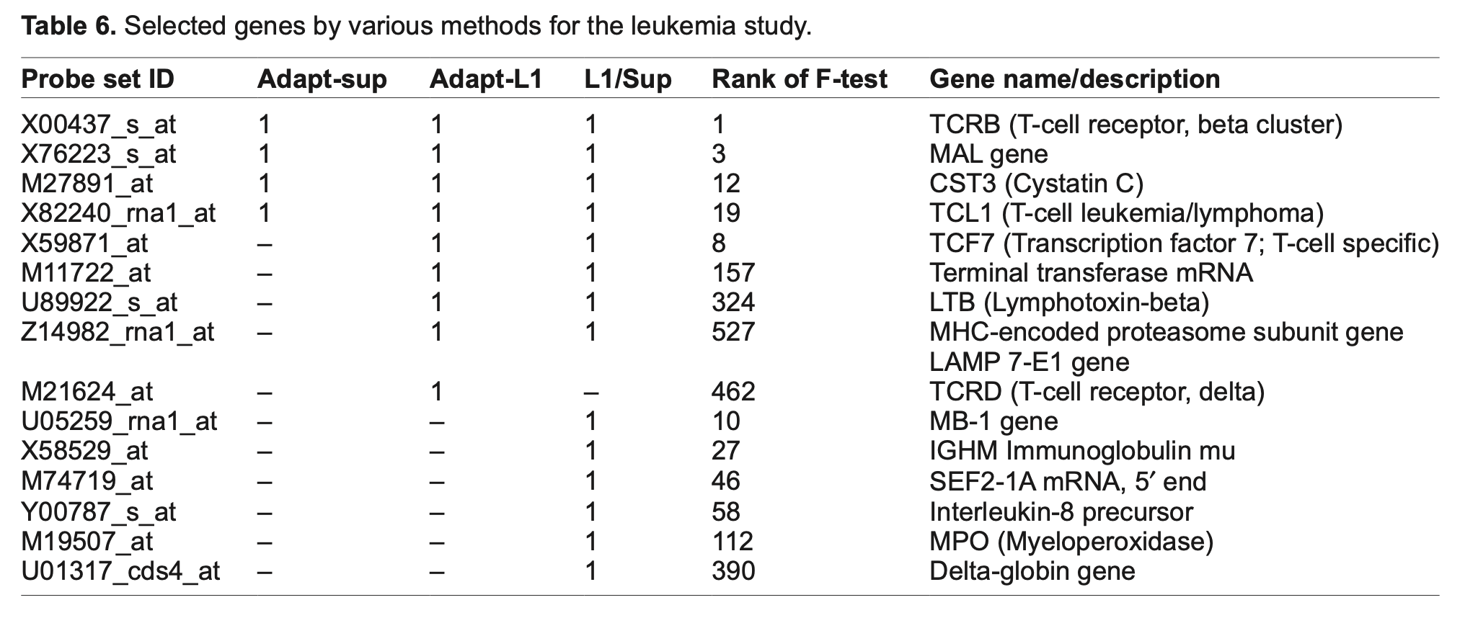
Multi Cancer
02. Multiple SVDD-REF
Notes:
심리학에서 나온 자극-반응의 이론을 토대로,

Slide 21
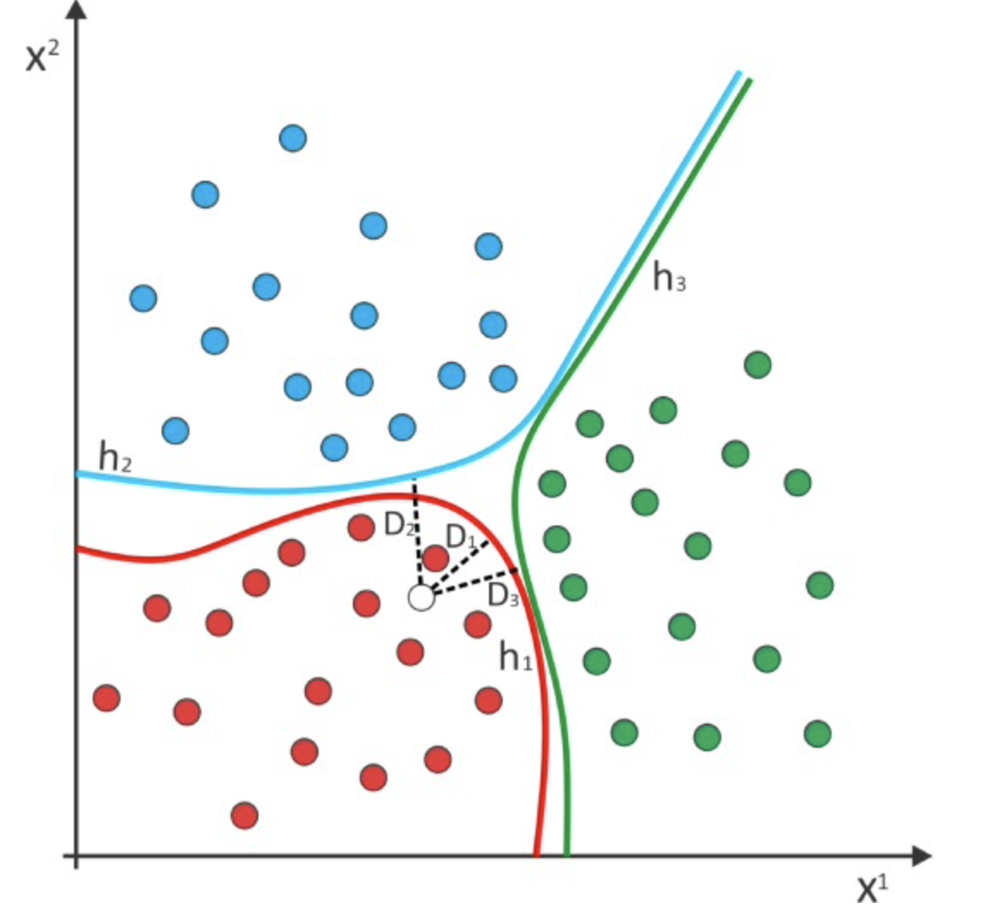
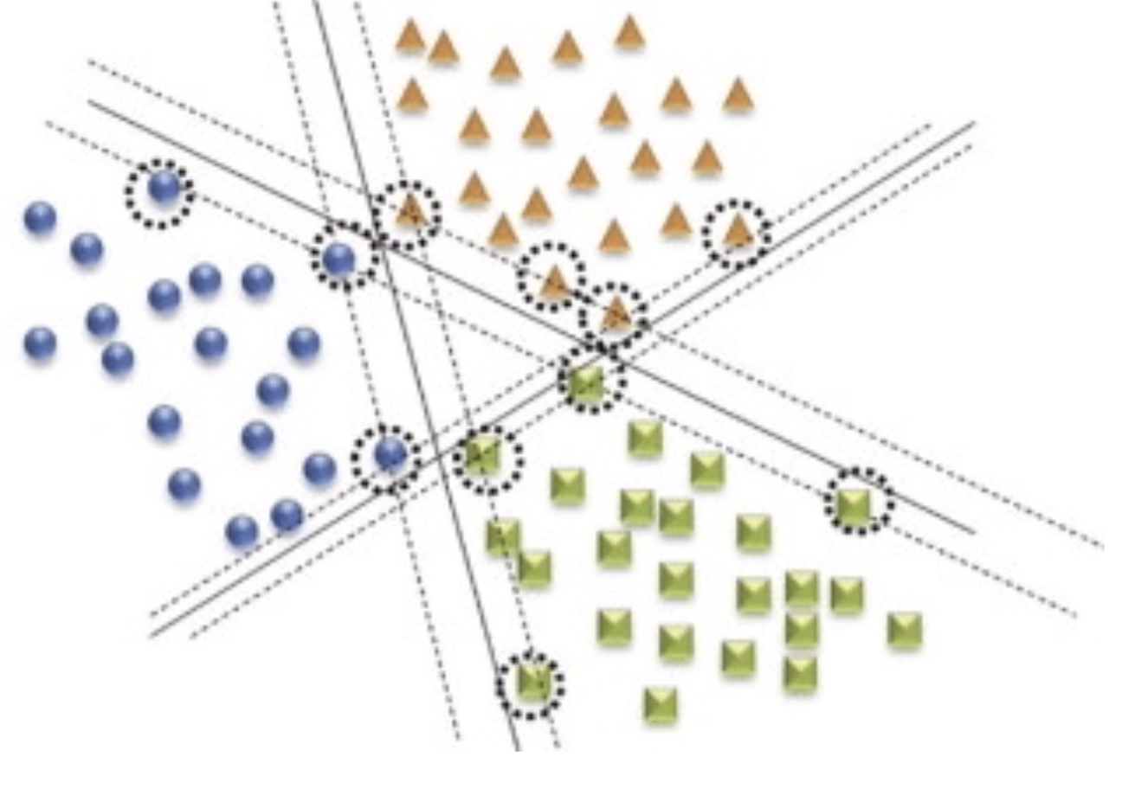
Multi Cancer
02. Multiple SVDD-REF
Multi-class SVM
Notes:
심리학에서 나온 자극-반응의 이론을 토대로,

Slide 22
Multi Cancer
02. Multiple SVDD-REF
Notes:
심리학에서 나온 자극-반응의 이론을 토대로,

Slide 23
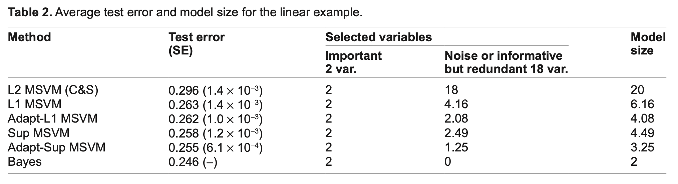
Multi Cancer
02. Multiple SVDD-REF
Notes:
심리학에서 나온 자극-반응의 이론을 토대로,

Slide 24
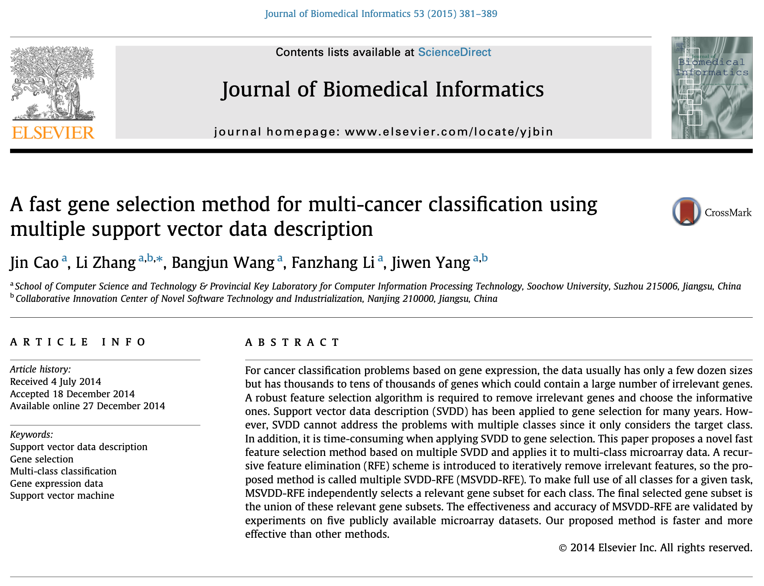
Multi Cancer
02. Multiple SVDD-REF
Notes:
심리학에서 나온 자극-반응의 이론을 토대로,

Slide 25
Multi Cancer
02. Multiple SVDD-REF
Notes:
심리학에서 나온 자극-반응의 이론을 토대로,

Slide 26
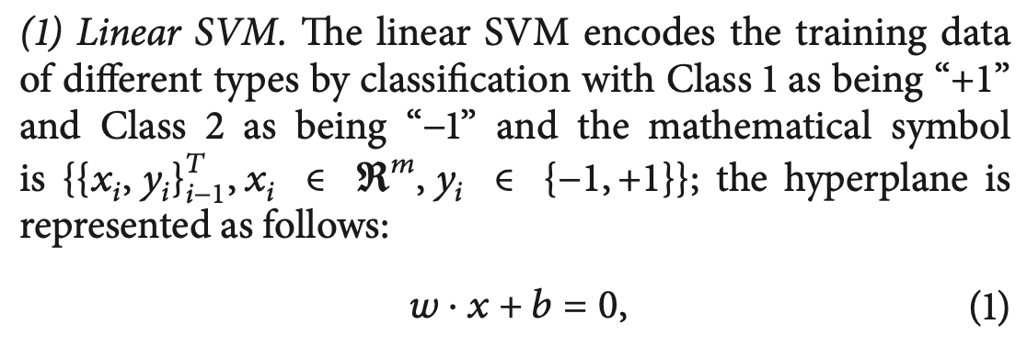
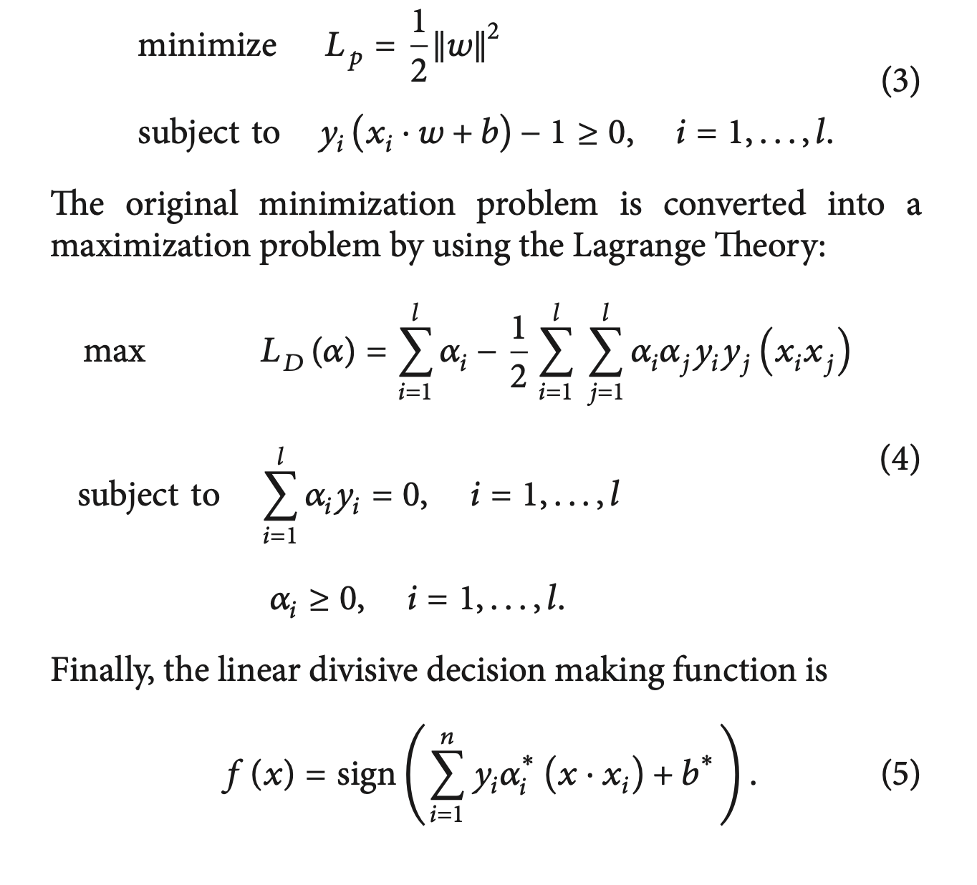
Multi Cancer
01. SVM-RFE & Multiclass SVM
Notes:
심리학에서 나온 자극-반응의 이론을 토대로,

Slide 27
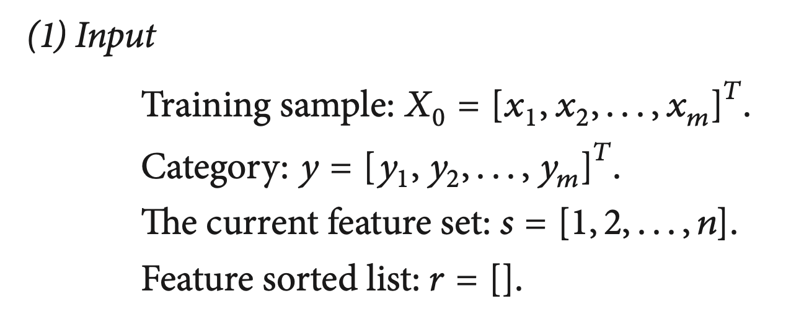
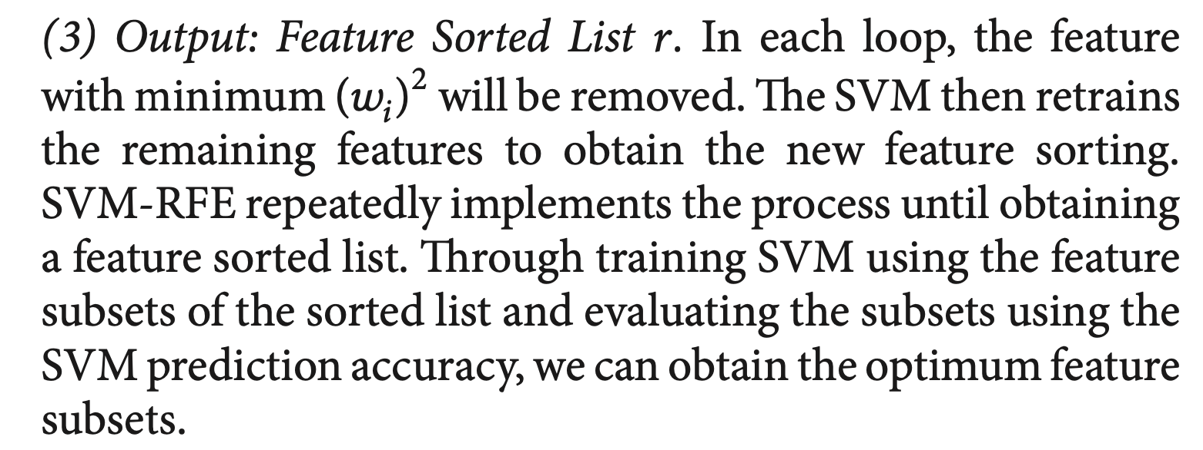
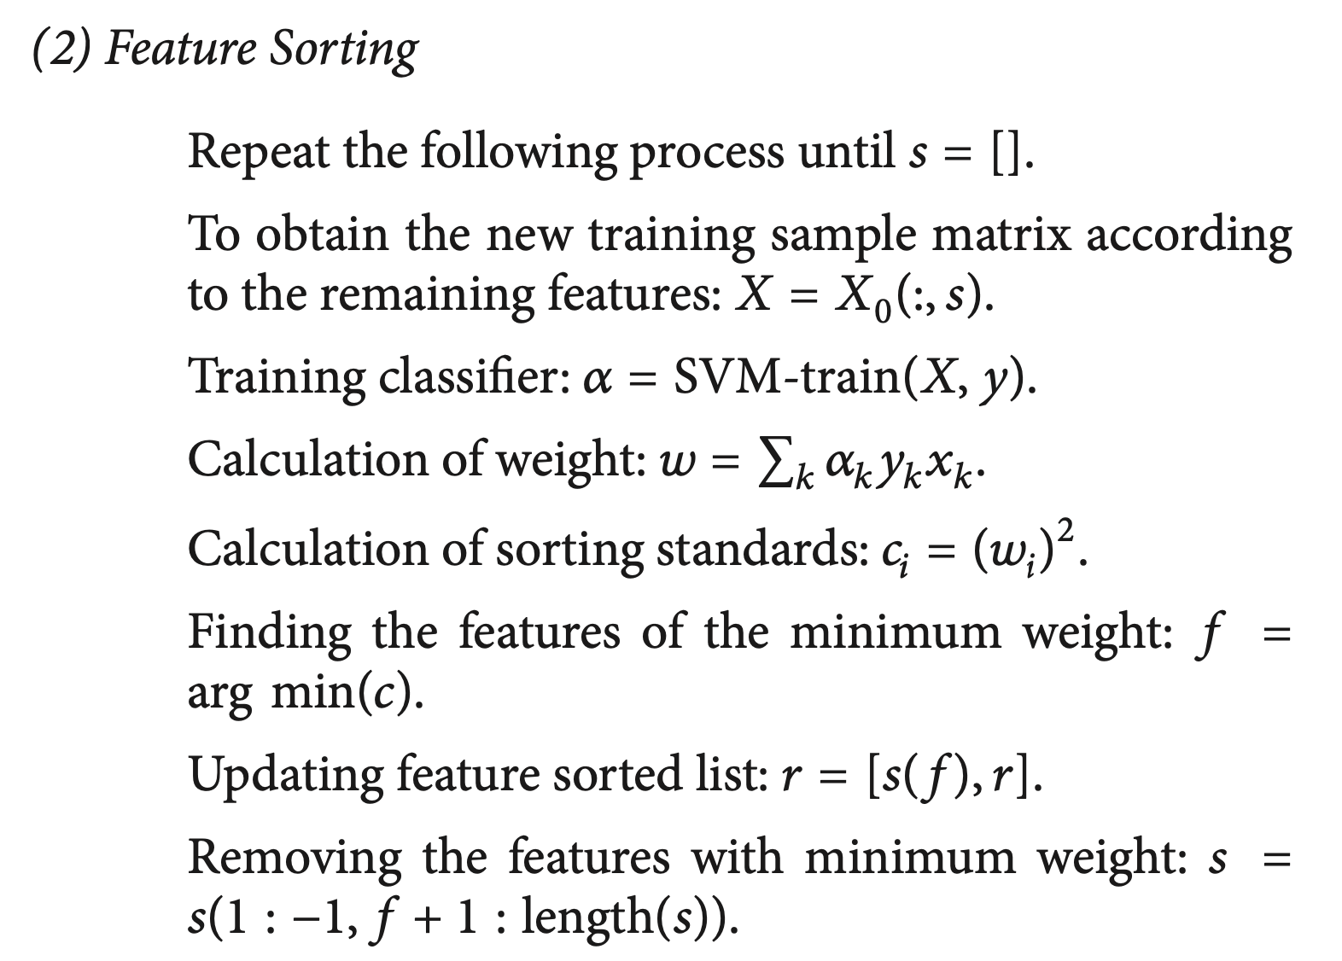
Multi Cancer
01. SVM-RFE & Multiclass SVM
Notes:
심리학에서 나온 자극-반응의 이론을 토대로,

Slide 28
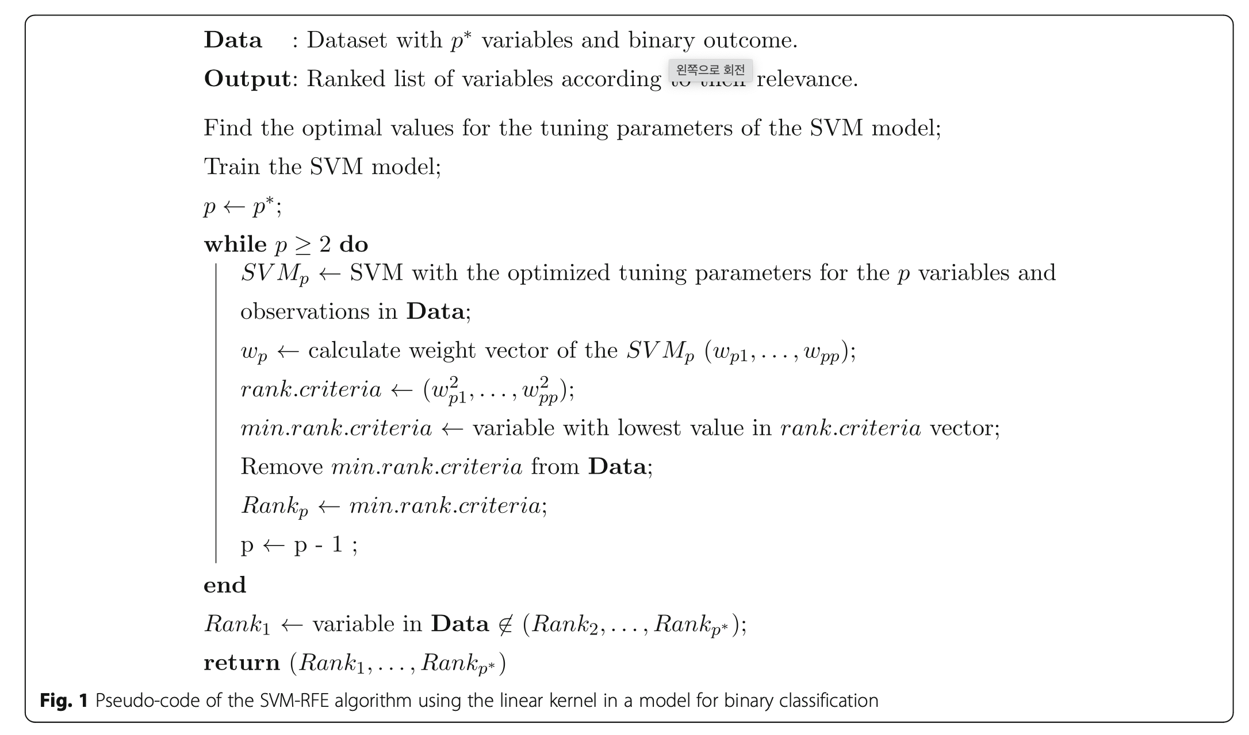
Multi Cancer
01. Logistic Regression Classifier
Notes:
심리학에서 나온 자극-반응의 이론을 토대로,

Slide 29
03
Interpretable Deep Learning

Slide 30
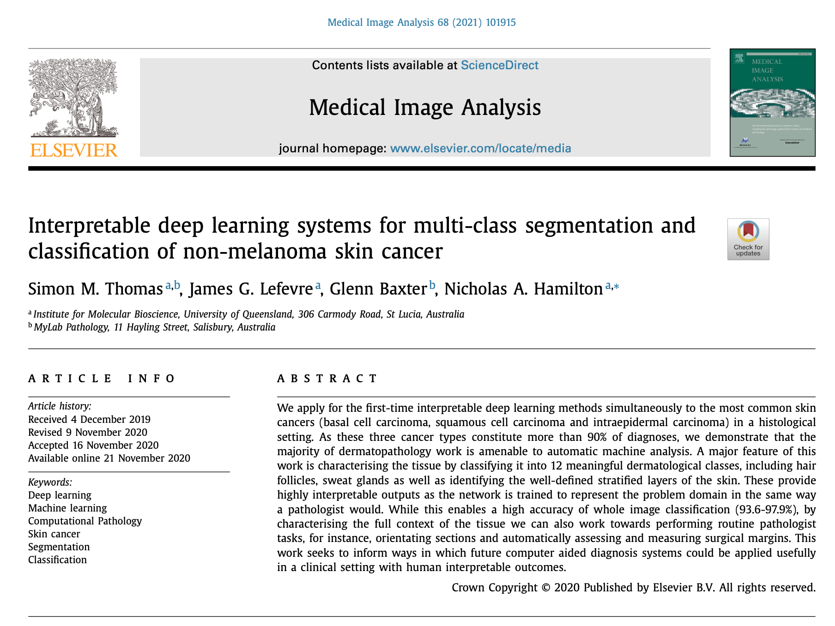
03
Interpretable Deep Learning

Slide 31
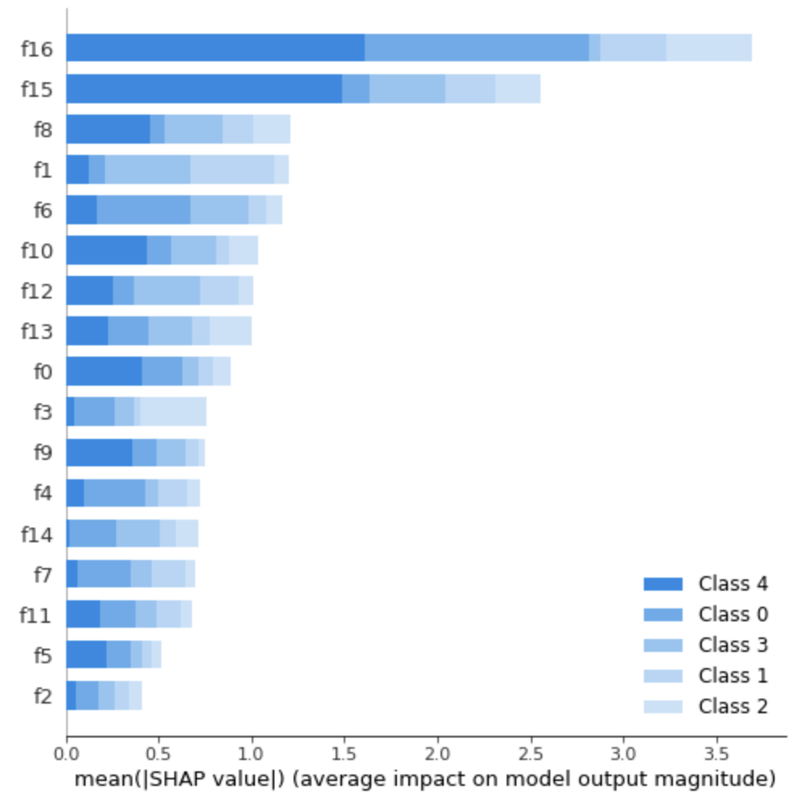
Multi Cancer
01. Logistic Regression Classifier
SHAP value for multiclass deep learning model
Notes:
심리학에서 나온 자극-반응의 이론을 토대로,

